Slide 1

数学建模
浙江大学数学系 谈之奕
tanzy@zju.edu.cn

Slide 2
运筹与统计
竞争与垄断

Slide 3
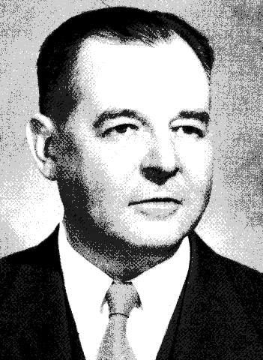
Hotelling 模型
Harold Hotelling （1895-1973 ） 美国数学家、经济学家、统计学家
现有两家快餐连锁店拟在一条街道上开设分店
居民住宅在街道上均匀分布，每人都会选择距他住址较近的一家快餐店就餐（若距离相等则随机选择一家）
连锁店应在何处选址才能吸引到比另一家更多的顾客

Slide 4
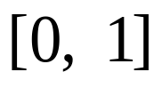

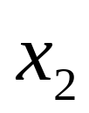


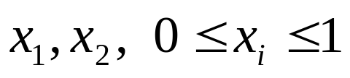
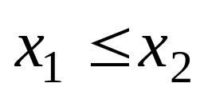
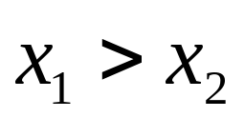
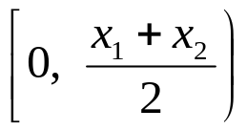
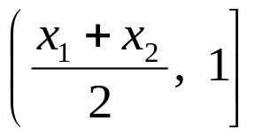


Hotelling 模型
将街道抽象为实数轴上区间 ，两家连锁店位置分别为
若 （ 的情形是对称的）
  位于 的顾客将到快餐店甲就餐，位于 的顾客将到快餐店乙就餐
  当 时，快餐店甲拥有更多的客源，当 时，快餐店乙拥有更多的客源

Slide 5
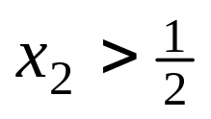
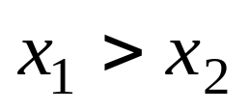
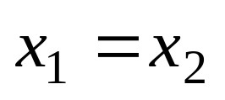
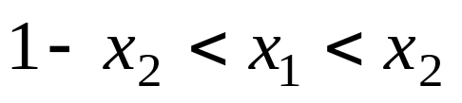
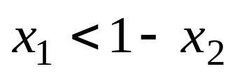
Hotelling 模型
给定快餐店乙的位置为
  若 ，快餐店甲的顾客数总少于快餐店乙
  若 ，快餐店甲的顾客数与快餐店乙相等
  若 ，快餐店甲的顾客数总多于快餐店乙
  若 ，快餐店甲的顾客数总少于快餐店乙

Slide 6
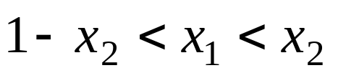
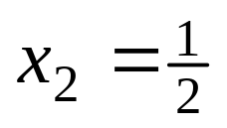
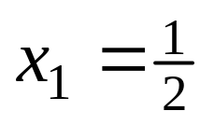
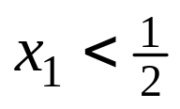
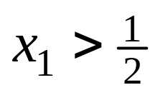
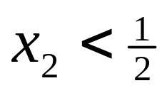
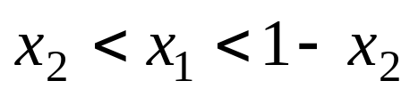
Hotelling 模型
给定快餐店乙的位置为 ，快餐店甲的最优策略为
若给定快餐店乙的位置为 ，快餐店甲的最优策略也为 ，两家快餐店平分客源
  无论快餐店甲选择 或者 ，其顾客数总少于快餐店乙
若给定快餐店乙的位置为 ，则快餐店甲的最优策略为

Slide 7

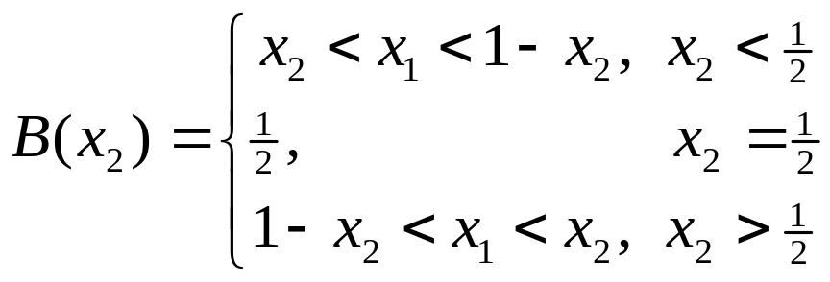


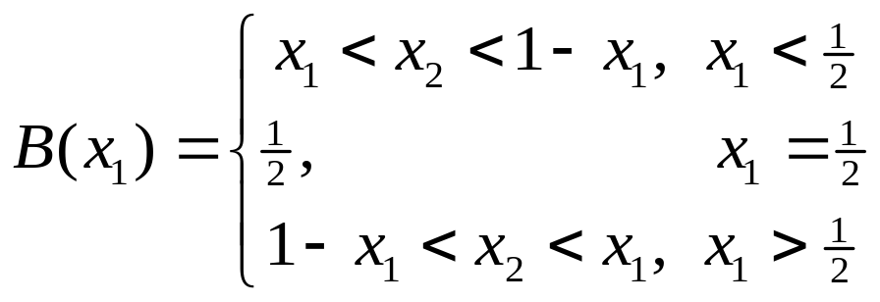


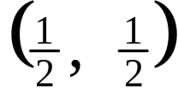
Hotelling 模型
快餐店甲的最优反应函数为
快餐店乙的最优反应函数为
甲的最优策略
乙的最优策略
是 Nash均衡，两家快餐店开在同一地点，平分所有的客源

Slide 8

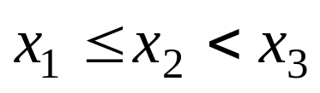


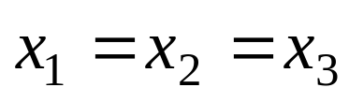
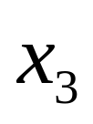
三方竞争
现有第三家快餐店丙加入竞争，选址为
  若 ， 则快餐店丙有向左移动靠近
  和 的倾向
  若 ，则快餐店丙有向左或者向右移动离开 和 的倾向
三方竞争是不稳定的，Nash 均衡不存在
x
1
x
2

Slide 9
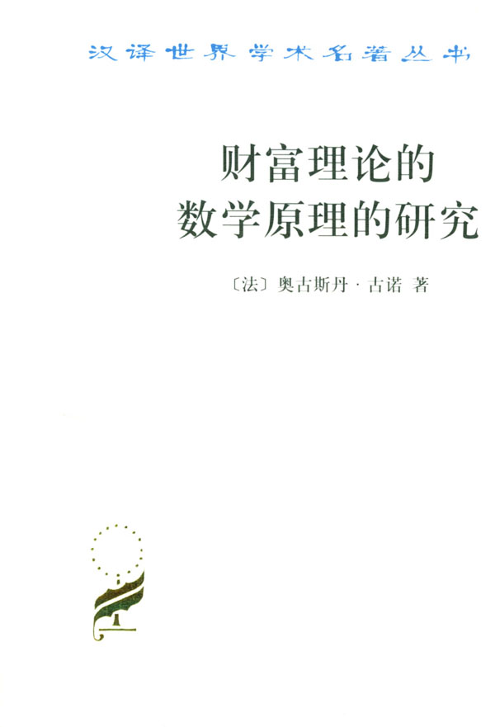
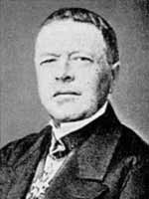



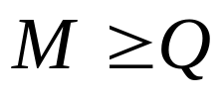
Cournot双头垄断
两家垄断企业生产同一产品，生产单位产品的成本为常数
若市场上该产品供应量为 ，则产品销售价格为 ，其中 为一常数
两家企业应如何选择各自的产量可使自身获益最大
Recherches sur les principes mathématiques de la théorie des richesses
(Cournot, 1838)
Antoine Augustin Cournot
（1801－1877）
法国数学家、经济学家、哲学家
其他形式的生产函数和供给函数

Slide 10
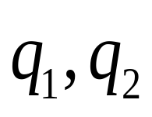
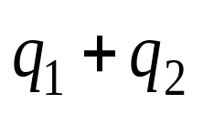
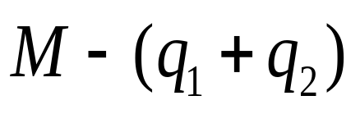

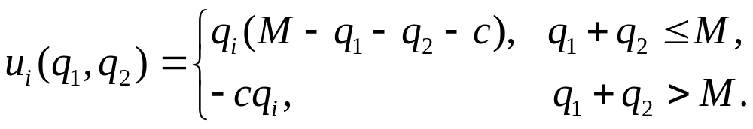
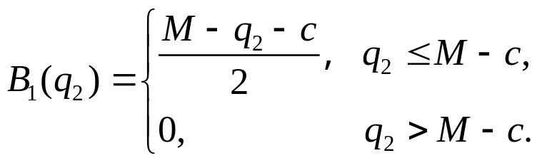

收益与策略
设两家企业的产量分别为 ，市场总供应量为 ，产品价格为
  企业 的收益
  两企业的最优反应函数

Slide 11
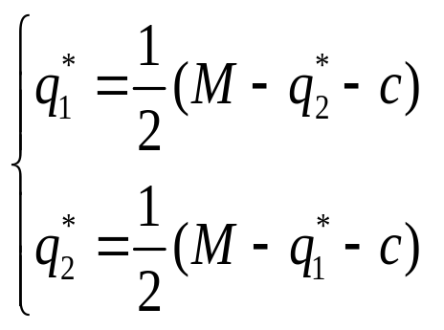
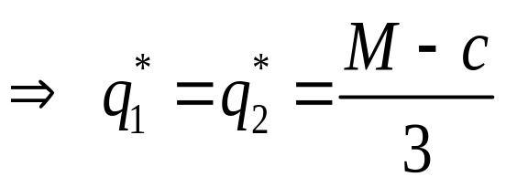
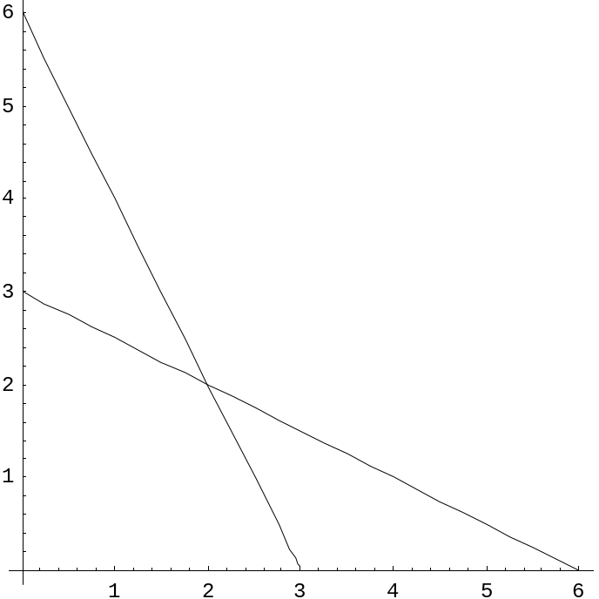

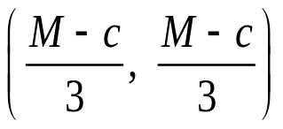
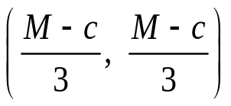
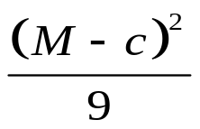
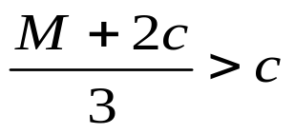

Nash 均衡
是 Nash 均衡，此时两家企业的收益均为 ，产品价格为

Slide 12









联合和欺骗
若两家企业联合，总产量为 ，总收益为
  当 时两家企业总收益最大。此时每家企业只需生产 ，收益为 ，产品价格为
一家企业的产量为 时，另一家企业的最优策略为 ，收益为 ，大于联合时的收益
每家企业收益
产品价格

Slide 13

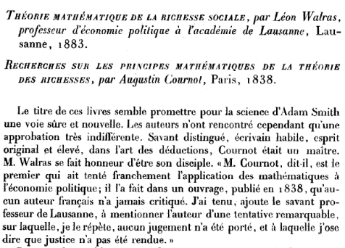

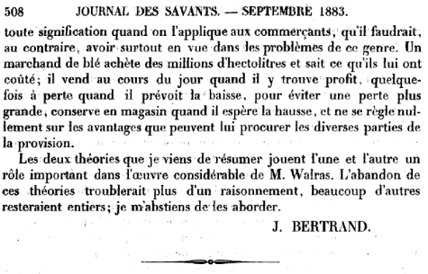


Bertrand 双头垄断
两家垄断企业生产同一产品，生产单位产品的成本为常数
两家企业可自行确定产品价格，目标为自身获益最大
  消费者只会选择定价较低的企业生产的产品。若两企业定价相同，则市场份额由两企业平分
  若该产品最低售价为 ，则市场需求量为
Bertrand, J., Review of Theorie mathematique de la richesse sociale and of Recherches sur les principles mathematiques de la theorie des richesses; Journal des Savants, 67, 499–508, 1883
创刊于1665年，欧洲最早的学术期刊之一

Slide 14
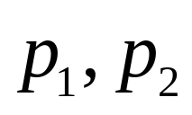
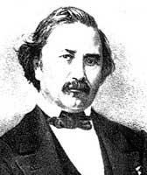
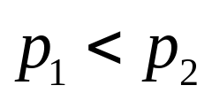


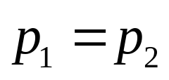
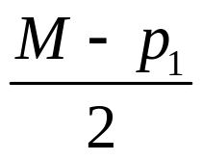
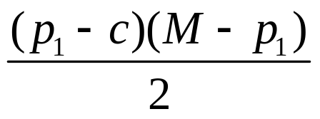
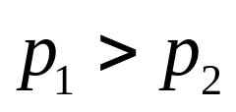

价格与收益
设两家企业的价格分别为 ，则企业 1 的市场份额和收益如下表所示
 | 市场份额 | 收益
Joseph Louis François Bertrand
（1822－1900）
法国数学家

Slide 15







Nash均衡
是唯一的一个Nash均衡。两家企业竞相压低价格，直至成本
若价格只能取整数值？
1的最优策略
2的最优策略

Slide 16

Stackelberg双头垄断
两家垄断企业生产同一产品，生产单位产品的成本为常数
若市场上该产品供应量为 ，则产品销售价格为 ，其中 为一常数
一家企业为领先者（leader），另一家企业为跟随者（follower），领先者先确定其产量，跟随者根据领先者的产量确定其产量
Heinrich Freiherr von Stackelberg
（1905－1946）
德国经济学家

Slide 17






子博弈完美均衡
领先者的收益
领先者产量为 ，跟随者产量为 为子博弈完美均衡（subgame perfect equilibrium）。此时领先者收益为 ，跟随者收益为
Reinhard Selten
（1930－ ）
德国经济学家
1994年Nobel经济学奖得主
John Charles Harsanyi
（1920－2000 ）
美国经济学家
1994年Nobel经济学奖得主

Slide 18
谢 谢

